Slide 1
BeatGAN : 적대적으로 생성된 시계열을 이용한 비정상적인 리듬 감지
BeatGAN: Anomalous Rhythm Detection using Adversarially Generated Time Series
임에딘

Slide 2
INDEX
서론
본론
결론
이상 탐지 기술
비지도 이상 탐지
생성모델 그리고 GAN
시계열 데이터
BeatGAN
실험 및 결과

Slide 3
1. 서론

Slide 4
이상 현상
이상(anomaly)현상
의도하지 않은 정상적인 시스템의 동작
→ 발생한 현상이 ‘이상 상태’임을 인지
Notes:
→ 해결하는 첫 단계 : 발생한 현상이 ‘이상 상태’임을 인지

Slide 5
이상 현상→탐지하는 기술
이상 탐지 기술
(Anomaly Detection)

Slide 6
이상 탐지 기술 (Anomaly Detection)
학습 시 ‘비정상 sample’ & ‘label’ 의 유무에 따른 분류
비지도 (Unsupervised) 방식
지도 (Supervised) 이상 탐지
비지도 (Unsupervised) 이상 탐지
Labeled data
Direct feedback
장점 : 다른 방법 대비 정확도가 높다.
단점 : 비정상 sample취득->시간과 비용이 많이 든다.
No labeled data
No feedback
“숨겨진 패턴과 특성을 발견하여 분석”
장점 : Labeling 과정 필요X
단점 : 다른 방법 대비 정확도가 낮다.
Notes:
Anomaly Detection은 정상 샘플과 비정상 샘플을 구별해내는 문제를 의미하며 의료 영상, CCTV, Social Network 등 다양한 분야에서 활용이 되고 있습니다. 학습시 비정상 sample의 사용여부 및 label 유무에 따른 분류에 따라 지도 방식, 비지도 방식으로 나뉠 수 있습니다.
지도 방식은 주어진 학습 데이터 셋에 정상 샘플과 비정상 샘플의 데이터와 라벨이 모두 존재하는 경우로 다른 방법 대비 정확도가 높은 장점이 있습니다. 하지만 이상 탐지 기술이 적용되는 일반적인 현장에서는 정상보다 비정상 샘플의 발생 빈도가 현저히 적어 Class-Imbalance(불균형) 문제를 자주 겪어서, 비정상 sampl을 취득하는 데에 시간과 비용이 많이 드는 단점이 있습니다.
반면 이상 상황은 딱 명확하게 규정할 수 없기 때문에 정답을 알지 못하는 상태에서 데이터의 숨겨진 패턴과 특성을 발견하여 분석하는 방법인 비지도 방식이 연구되고 있습니다. 대부분의 데이터가 정상 sample이라는 가정 하에 Label 취득 없이 학습을 시킵니다.

Slide 7
비지도(Unsupervised) 이상 탐지
비지도 방식
이상 탐지
유사도
예측
재구성
Notes:
비지도 방식 기반의 이상탐지 방법은 크게 1. 유사도 기반 판별 방식 2. 예측 기반 판별 방식 3. 재구성 기반 판별 방식으로 나눌 수 있다.
유사도 기반 판별 방식은 개체 간의 거리를 측정하여 개체 간의 유사성을 정량화하고, 일정 임계치 이상 거리가 떨어져 있다면 이상으로 간주한다.
예측 기반 판별 방식은 미래에 발생할 데이터를 예측하는 모델을 사용한다. 이 모델에서 예측한 데이터와 실제 발생한 데이터가 일정 임계값을 초과하는 경우를 이상으로 식별한다.

Slide 8
재구성 기반 판별 방식
재구성 기반 판별 방식
(Reconstruction)

Slide 9
재구성 기반 판별 방식
이상 판별할 데이터를 저차원 형태의 잠재 구조(latent structure)를 획득하고
인위적으로 재구성한 데이터를 생성하기 위한 모델 사용
Why? → 저차원으로 매핑하면 정보가 손실되어 효과적으로 재구성 가능
대표적인 방법
주어진 데이터에 대해 PCA(Principal Component Analysis, 주성분 분석)을 이용하여
차원을 축소하고 복원을 하는 과정을 통해 비정상 sample 검출
단점 : Linear 재구성으로 제한
딥러닝 기반 기술
주로 Autoencoder 기반의 방법론이 자주 사용
AE(Auto-Encoder), VAE(Variational Auto-Encoder), LSTM 기반 인코더-디코더 구조
→ PCA와 달리 non-linear 차원 축소를 다룬다.
Notes:
Linear 재구성으로 제한되며 상관 관계가 높고 가우스를 따르는 데이터 분포에만 적용이 가능한 한계가 있습니다.
딥러닝 기반 기술로는 대표적으로 Autoencoder 기반의 방법론이 주로 사용되고 있습니다.
오토인코더도 차원 축소를 통해 특징(feature)을 추출 하는 방법을 학습합니다. 하지만 비선형적인 차원 축소를 다룬다는 점에서 PCA와 큰 차이점을 지닙니다.

Slide 10
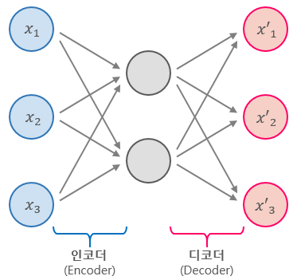
오토인코더
입력을 code 또는 latent variable로 압축하는 Encoding과
이를 다시 원본에 가깝게 복원해내는 Decoding 과정으로 진행

Slide 11
오토인코더
Hidden layer의 뉴런이 입력층보다 작으므로 입력이 저차원으로 표현됨
Autoencoder는 입력을 그대로 출력으로 복사할 수 없어서 출력이 입력과 같은 것을 출력하기 위해 학습해야 함
입력 데이터에서 가장 중요한 특성을 학습하도록 만듦

Slide 12
오토인코더
데이터에 대한 labeling을 하지 않아도
데이터의 중요한 정보들만 압축적으로 배울 수 있다.
(데이터 주성분을 배우는 PCA와 유사한 동작)

Slide 13
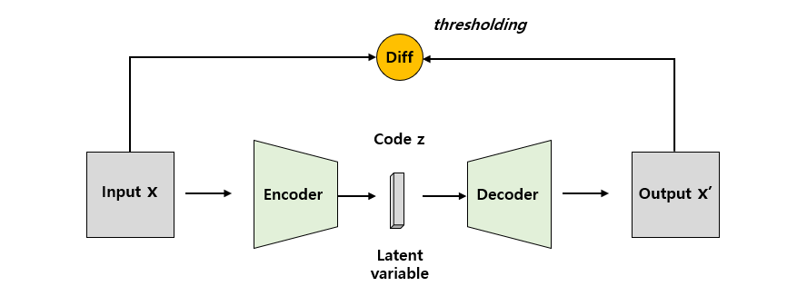
Autoencoder(AE)
Notes:
AE기반의 이상탐지 알고리즘의 개념도를 나타낸다. 원본 입력(x)과 오토인코더로 재구성한 데이터(x’) 간의 차이(diff)를 계산하여 이상(anomaly) 여부를 판단한다. 오토인코더의 인코더(encoder)를 통해 저차원의 잠재 변수(latent variable)를 얻을 수 있다. 이 과정에서 원본 입력(x)이 이상(anomaly) 데이터라면 잠재 변수에 값이 손실된 값을 얻게 되어 디코딩 과정에서 제대로 복원이 어려워진다.
AE는 입력을 그대로 출력(복원)해내도록 하는 목적 함수를 갖는다. (보통 MSE 손실 함수를 사용)
고차원 공간 상의 입력 데이터를 저차원의 공간으로 맵핑(mapping)하여
잠재적인 변수로 표현(latent representation)했다가,
다시 입력과 같은 고차원의 공간으로 복원해야 한다.
자세한 설명 : https://kh-kim.github.io/blog/2019/12/15/Autoencoder-based-anomaly-detection.html

Slide 14
Autoencoder(AE)
입력 샘플을 encoder 통해 저차원으로 압축
압축된 샘플을 decoder에 통과시켜 다시 원래 차원으로 복원
입력 샘플과 복원 샘플의 복원 오차(reconstruction error)을 구함
복원 오차는 이상 점수(anomaly score)가 되어 threshold와 비교로 이상 여부를 결정
Threshold보다 크면 → 이상
Threshold보다 작으면 → 정상
Notes:
AE기반의 이상탐지 알고리즘의 개념도를 나타낸다. 원본 입력(x)과 오토인코더로 재구성한 데이터(x’) 간의 차이(diff)를 계산하여 이상(anomaly) 여부를 판단한다. 오토인코더의 인코더(encoder)를 통해 저차원의 잠재 변수(latent variable)를 얻을 수 있다. 이 과정에서 원본 입력(x)이 이상(anomaly) 데이터라면 잠재 변수에 값이 손실된 값을 얻게 되어 디코딩 과정에서 제대로 복원이 어려워진다.
AE는 입력을 그대로 출력(복원)해내도록 하는 목적 함수를 갖는다. (보통 MSE 손실 함수를 사용)
고차원 공간 상의 입력 데이터를 저차원의 공간으로 맵핑(mapping)하여
잠재적인 변수로 표현(latent representation)했다가,
다시 입력과 같은 고차원의 공간으로 복원해야 한다.
자세한 설명 : https://kh-kim.github.io/blog/2019/12/15/Autoencoder-based-anomaly-detection.html

Slide 15
Autoencoder(AE)
비정상 sample이 input으로 주어지면?
Autoencoder은 효과적으로 압축과 복원을 수행하지 못함
주어진 sample의 특징을 잘 추출하지 못하여 복원 오차가 커짐
비정상 sample로 판정
Notes:
AE기반의 이상탐지 알고리즘의 개념도를 나타낸다. 원본 입력(x)과 오토인코더로 재구성한 데이터(x’) 간의 차이(diff)를 계산하여 이상(anomaly) 여부를 판단한다. 오토인코더의 인코더(encoder)를 통해 저차원의 잠재 변수(latent variable)를 얻을 수 있다. 이 과정에서 원본 입력(x)이 이상(anomaly) 데이터라면 잠재 변수에 값이 손실된 값을 얻게 되어 디코딩 과정에서 제대로 복원이 어려워진다.
AE는 입력을 그대로 출력(복원)해내도록 하는 목적 함수를 갖는다. (보통 MSE 손실 함수를 사용)
고차원 공간 상의 입력 데이터를 저차원의 공간으로 맵핑(mapping)하여
잠재적인 변수로 표현(latent representation)했다가,
다시 입력과 같은 고차원의 공간으로 복원해야 한다.
자세한 설명 : https://kh-kim.github.io/blog/2019/12/15/Autoencoder-based-anomaly-detection.html

Slide 16
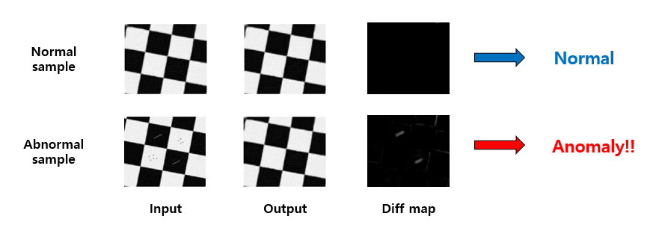
Autoencoder(AE)
Notes:
학습된 Autoencoder에 정상 샘플을 넣어주면 위의 그림과 같이 잘 복원을 하므로 input과 output의 차이가 거의 발생하지 않는 반면,
비정상적인 샘플을 넣어주면 input과 output의 차이를 구하는 과정에서 차이가 발생하여 이를 검출해낼 수 있습니다.
다만 Autoencoder의 code size (= latent variable의 dimension) 같은 hyper-parameter에 따라 전반적인 복원 성능이 좌우되기 때문에 양/불 판정 정확도가 Supervised Anomaly Detection에 비해 다소 불안정하다는 단점이 존재합니다. 또한 autoencoder에 넣어주는 input과 output의 차이를 어떻게 정의할 것인지(= 어떤 방식으로 difference map을 계산할지) 어느 loss function을 사용해 autoencoder를 학습시킬지 등 여러 가지 요인에 따라 성능이 크게 달라질 수 있습니다. 이렇듯 성능에 영향을 주는 요인이 많다는 약점이 존재하지만 별도의 Labeling 과정 없이 어느정도 성능을 낼 수 있다는 점에서 장단이 뚜렷한 방법론이라 할 수 있습니다.

Slide 17
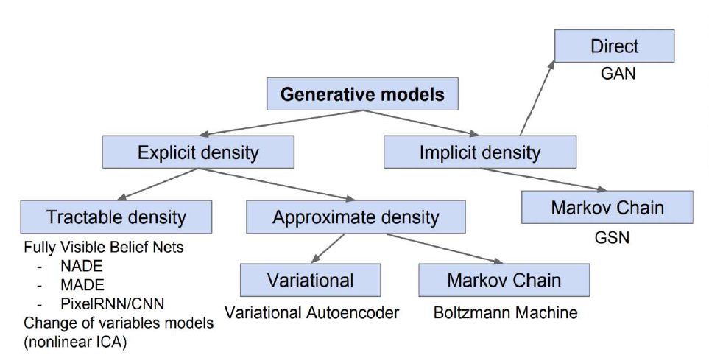
생성모델(Generative model)
Ian Goodfellow, Tutorial on Generative Adversarial Networks, 2017
Notes:
Generative Adversarial Networks 는 2014년 NIPS에 발표된 논문으로써 생성자(Generator)와 구분자(Discriminator)의 두 네트워크를 적대적으로 학습시키는 비지도 학습 기반의 생성모델(Unsupervised Generative model)입니다.

Slide 18
생성모델(Generative model)
생성모델은 주어진 학습 데이터를 학습하여 학습데이터의 분포를 따르는 유사한 데이터를 생성하는 모델
Explicit : 학습 데이터의 분포를 안 상태에서 생성
Implicit : 학습 데이터의 분포를 잘 모르지만 생성
Ian Goodfellow, Tutorial on Generative Adversarial Networks, 2017
Notes:
Generative Adversarial Networks 는 2014년 NIPS에 발표된 논문으로써 생성자(Generator)와 구분자(Discriminator)의 두 네트워크를 적대적으로 학습시키는 비지도 학습 기반의 생성모델(Unsupervised Generative model)입니다.

Slide 19
GAN
Generative
Adversarial
Networks
생성자(Generator)와 구분자(Discriminator) 두 네트워크를
적대적(Adversarial)으로 학습시키는
비지도 학습 기반의 생성모델(Unsupervised Generative model)
Notes:
Generative Adversarial Networks 는 2014년 NIPS에 발표된 논문으로써 생성자(Generator)와 구분자(Discriminator)의 두 네트워크를 적대적으로 학습시키는 비지도 학습 기반의 생성모델(Unsupervised Generative model)입니다.

Slide 20
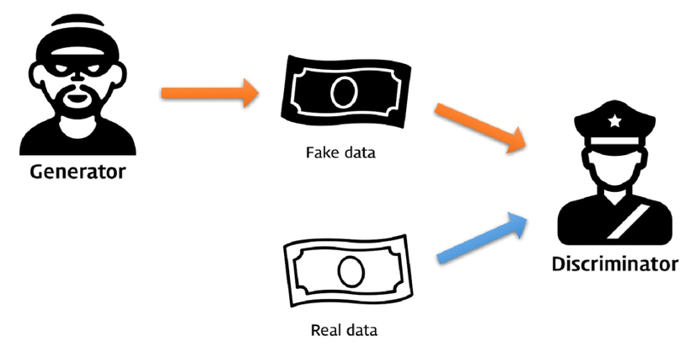
GAN
Notes:
Generative Adversarial Networks 는 2014년 NIPS에 발표된 논문으로써 생성자(Generator)와 구분자(Discriminator)의 두 네트워크를 적대적으로 학습시키는 비지도 학습 기반의 생성모델(Unsupervised Generative model)입니다.

Slide 21
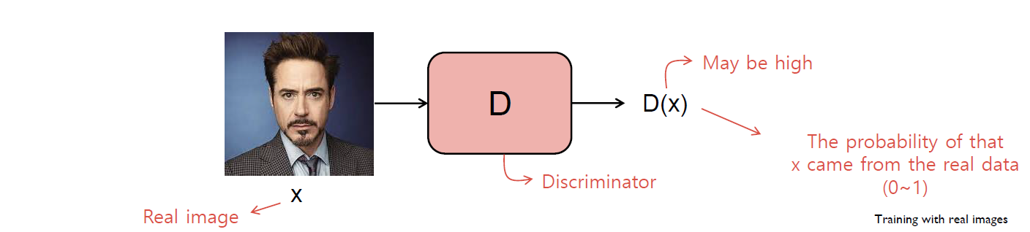
Discriminator의 역할/목표
Notes:
D의 역할은 주어진 input이 real data인지 구별하는 것입니다. Data x가 input으로 주어졌을 때, D의 output D(x)는 x가 real data일 확률을 return합니다.
D를 학습시킬 때는 G를 고정시킨 채 실제 데이터가 주어지면 높은 확률을 리턴하는 방향으로, 가짜 데이터가 주어지면 낮은 확률을 리턴하는 방향으로 weight를 update 합니다.
D의 목표는 진짜 데이터를 잘 가려내는 것이 목표이기 때문입니다.
X가 이와 같이 실제 데이터가 주어지면 Discriminator은 이를 Real로 분류화해야 하며, 결과값인 D(x)은 1에 가까워야 합니다.

Slide 22
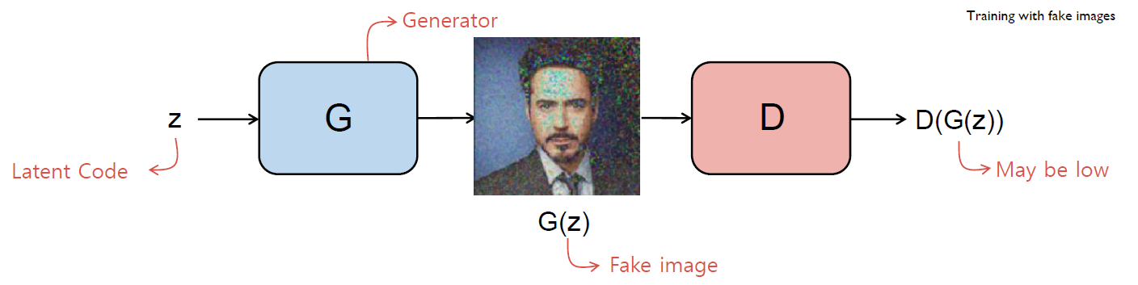
Generator의 역할/목표
Notes:
Generator의 역할은 우선 노이즈 벡터 z를 표준정규분포로부터 샘플링한 후에, 그 난수 벡터인 z를 input으로 사용하여 가짜데이터 G(z)를 만듭니다.
그리고 앞서 학습시킨 Discriminator에 G(z)를 input으로 주었을 때, 높은 확률을 리턴해주는 방향으로 weight를 update 합니다.
가짜 데이터이지만 마치 실제 데이터인 것처럼 진짜스러운 데이터를 만드는 것이 목표이기 때문입니다.
생성된 G(z)을 Discriminator은 이를 fake로 분류화해야 하며, 결과값은 0에 가까워야 합니다.

Slide 23
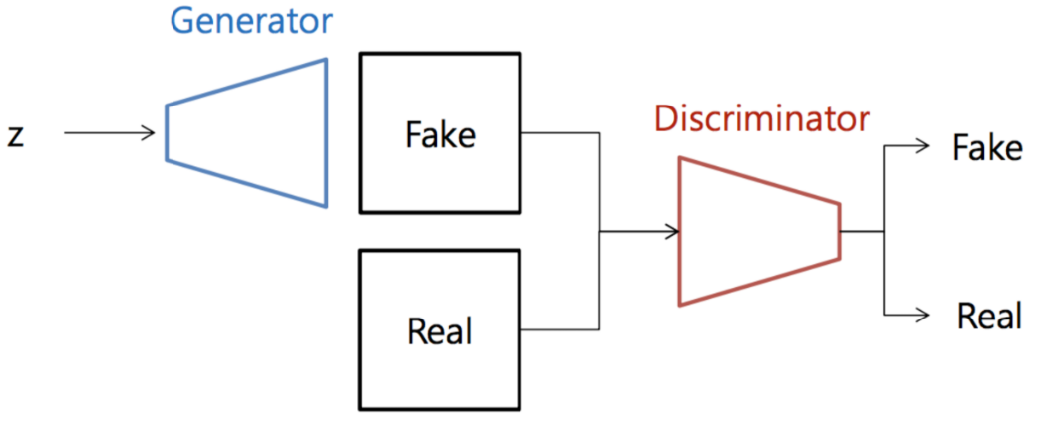
GAN
Notes:
GAN은 생성자가 만든 가짜 이미지가 진짜 이미지와 비슷해져서 판별자가 진위를 판별하지 못할 때까지 알고리즘을 개선하는 방식으로 학습을 진행합니다.
이처럼 GAN으로 학습한 생성자는 진짜 같은 가짜 데이터를 만들어내기 때문에,
유명화가의 화풍을 입힌 이미지, 유명인 목소리와 똑같은 음성 변조 파일, 소설, 시, 만화, 동영상 등 다양한 콘텐츠 생성 분야에서 활용되고 있습니다.

Slide 24
GAN의 value function

Slide 25
GAN의 value function
D는 V(D,G)를 최대화
← log D(x)와 log(1-D(G(z))가 1이 되어야 한다,
즉 실제 데이터는 ‘진짜’로, 가짜 데이터는 ‘가짜’로 분류하도록 학습

Slide 26
GAN의 value function
G는 V(D,G)를 최소화
log(1-D(G(z))가 최소가 되어야 한다, 즉 D(G(z))는 1이 되어야 한다
판별자가 ‘진짜’로 구별할 만큼 완벽한 가짜 데이터를 생성하도록 학습

Slide 27
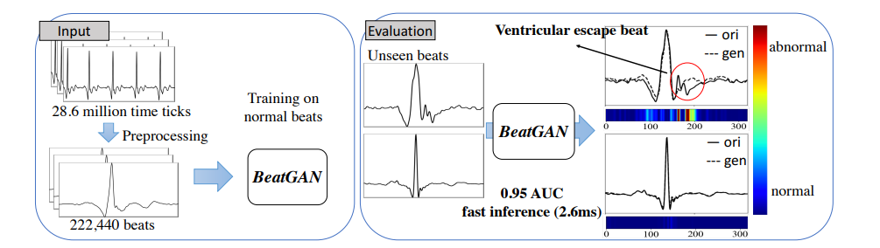
General Framework
Preprocessing한 ECG data→ train the model with normal heartbeats
→unseen data x를 학습된 모델에 feed → generated beat x’를 얻는다
→x와 x’를 비교하여 anomalies를 포착

Slide 28


The optimization objective & The anomalousness score

Slide 29
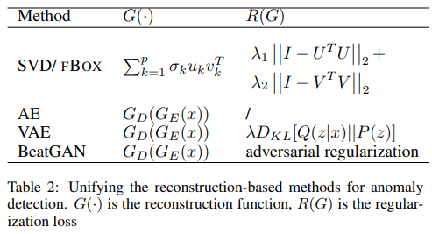
General Framework
재구성 기반 이상 탐지 방법 … SVD, AE, VAE, BeatGAN
모두 특정한 형태의 재구성 함수G(·)와 정규화 손실R(G)을 갖는다

Slide 30
2. 본론

Slide 31
심전도(ECG, electrocardiogram)
심전도(心電圖)
정해진 시간에 심장의 전기적 활동을 해석하는 것이다.
심전도는 피부에 부착된 전극과 신체 외부의 장비에 의해 기록된다.
심장의 비정상적인 리듬을 측정하고 진단하는 가장 좋은 방법이다.
https://ko.wikipedia.org/wiki/심전도

Slide 32
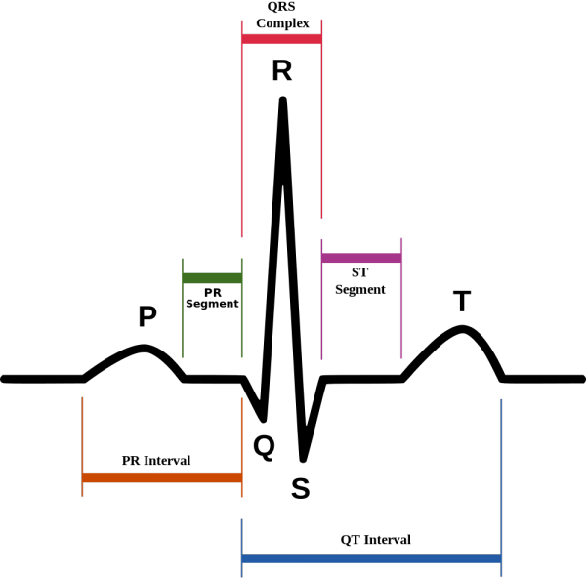
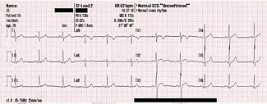
심전도
가로축: 시간
세로축: 전압
→ 대규모 리듬 시계열 데이터
https://ko.wikipedia.org/wiki/심전도
Notes:
심전도의 파형을 QRS파로 부르며, P파부터 QRS 그리고 T파까지 잘 나와야 정상적인 파형입니다.
심전도 용지에 나타나는 눈금의 가로(X축)은 시간을 의미하고 세로(Y축)는 전압을 의미합니다.

Slide 33
부정맥(cardiac dysrhythmia, heart arrhythmia)
부정맥(不整脈)
심장박동이 고르지 못하고 불규칙한 상태를 말한다.
심장은 어른은 1분에 60회 정도 규칙적으로 뛴다.
지나치게 빠르거나, 늦거나 혹은 맥박이 불규칙하게 뛰는 것
https://ko.wikipedia.org/wiki/부정맥

Slide 34
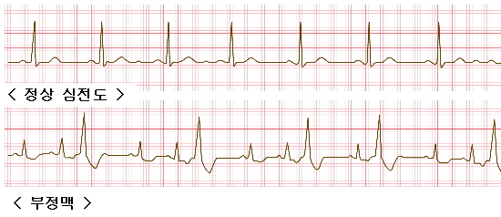
부정맥
→ 비정상적인 리듬
https://www.cmcseoul.or.kr/healthcare/bbs/view.do?idx=99&engWord=&curPage=5&keyword=&word2=&searchFields=&word3=&word=&type=A
Notes:
부정맥의 가장 흔한 원인은 심장 질환 특히 관상동맥질환이며, 판막질환과 심부전 등이 있습니다. 가벼운 부정맥은 알코올, 흡연, 카페인, 스트레스, 운동에 의해 발생할 수 있습니다.
대부분 부정맥은 대수롭지 않으며 위험하지 않습니다. 하지만, 매우 소수의 사람에게서 위험한 부정맥이 발생할 수 있으며 즉각적인 치료가 필요합니다.

Slide 35
BeatGAN
대규모의 리듬 시계열 데이터,
예를 들어 심전도(ECG) 판독값에서
효과적이고 효율적인 방법으로
비정상적인 beats를 감지하는 방법
BeatGAN
적대적으로 생성된 beats와 비교하여
입력 beat의 비정상적인 시간 틱을
정확히 찾아내는 설명 가능한 결과를 출력
Notes:
실험에 따르면, BeatGAN은 ECG시계열에서 비정상적인 비트를 정확하고 효율적으로 감지하고 의사의 주의를 비정상적인 시간 틱으로 돌려 거의

Slide 36
BeatGAN
an unsupervised anomaly detection algorithm for time series data
BeatGAN
적대적 생성 접근 방식을 사용한 재구성 오류의 정규화와
시계열 워핑을 사용한 데이터 보강으로
견고성이 보장, 직관적인 접근 방식 제공
Notes:
Generative adversarial networks (GANs) jointly learn to generate realistic synthetic data while learning a discriminator [Goodfellow et al., 2014]: we use this to provide an intuitive approach for regularizing the reconstruction error.

Slide 37
BeatGAN
Therefore, we propose BeatGAN,
an unsupervised anomaly detection algorithm for time series data.
BeatGAN outputs explainable results to pinpoint the anomalous time ticks of an input beat,
by comparing them to adversarially generated beats.

Slide 38
시계열 데이터 (Time Series Data)
데이터에 시간이라는 차원이 포함되어 있다
대표적으로 주가데이터, 일별 온도, ECG 데이터 등이 있다.
특정한 시간을 간격으로 관측된 데이터들의 집합을 모두 Time Series이라고 할 수 있다.
이러한 시계열 데이터를 Classification하는 방법 중 가장 널리 이용되는 것 :1-NN DTW
Notes:
이러한 시계열 데이터를 Classification (분류)하는 방법 중 가장 널리 이용되는 기법 중 하나가 1-Nearest Neighbor (1-NN) Classification Algorith을 Dynamic Time warping(DTW) 유사도 측정과 함께 사용하는 것이다.

Slide 39

Time Warping
DTW is not differentiable → 재구성 오류에 직접 사용 불가능

Slide 40
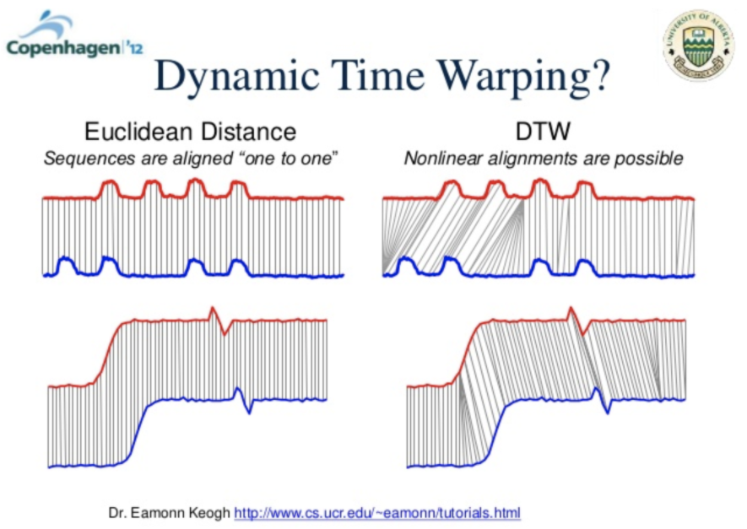
동적 시간 워핑 (DTW, Dynamic Time Warping)

Slide 41
동적 시간 워핑 (DTW, Dynamic Time Warping)
시계열 데이터 분석에서 널리 이용되는 거리 측도 중 하나
다른 속도, 움직임을 가진 서로 다른 신호의 시간축에 대한 파장의 유사성을 측정하는 알고리즘
그래픽, 비디오, 오디오 분야에서 자주 사용되며 의료분야에서 보행 유사성 등에서 자주 사용
데이터셋이 많을 경우 정확도가 높아진다.
단점 :
→ 자체 연산 비용이 비싸다.
시계열 데이터의 길이가 길어질수록 시간이 오래 걸리는 단점이 존재
Not differentiable everywhere
Notes:
특히 데이터셋이 많을 경우 1-NN DTW의 정확도는 높아진다. 하지만 DTW 자체의 연선 비용이 워낙 비싸기 때문에 그만큼 속도 측면에서는 기하급수적으로 느려질 수 밖에 없는 단점이다. 이러한 단점 때문에 real time 응용 프로그램이나, 저장 공간의 제약이 있는 응용프로그램에서 직접적으로 사용하기에는 무리가 있다.
**
최근에는 TimeSeries 데이터를 Classify하기 위한 Deep Learning 모델도 많이 제안되었으며, 정확도 역시 우수한 편이다. TimeSeries를 위한 Deep Learning 기법에는 RNN과 LSTM이 대표적이며, CNN을 응용하는 방법도 있다.

Slide 42
Data Augumentation Using Time Warping
DTW is not differentiable → 재구성 오류에 직접 사용 불가능

Slide 43
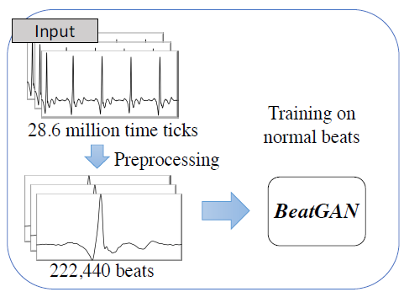
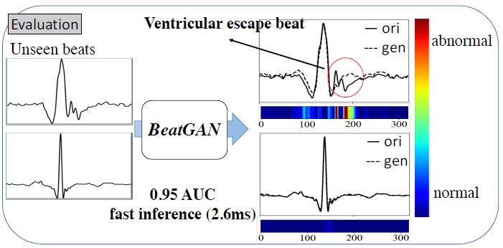
BeatGAN
Preprocessing한 ECG data→ train the model with normal heartbeats
→unseen data x를 학습된 모델에 feed → generated beat x’를 얻는다
→x와 x’를 비교하여 anomalies를 포착
Notes:
BeatGAN은 비정상적인 리듬을 잘 탐지해내고 결과를 설명합니다. 그림을 보면 28.6million time ticks라는 대규모의 시계열 ECG 데이터가 있습니다.
재구성 기반 이상 탐지는 (데이터의 저차원 표현을 사용하고, 비선형 함수를 적용하여 이러한 복잡한 패턴도 허용하게 합니다.)
GAN은 preprocessing을 통해 222440 beats로 줄여서 추론을 2.6ms로 빠르게 만들고 1에 가까운 0.95 AUC 의 정확도를 보여줍니다.

Slide 44
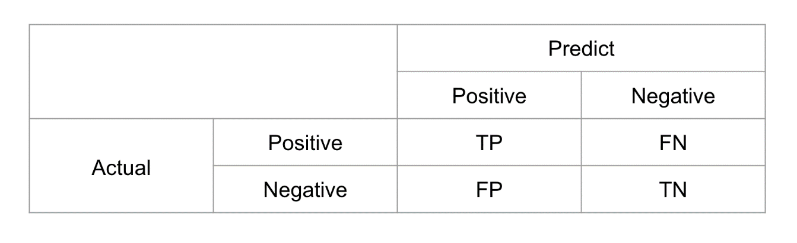
Confusion matrix
학습을 통해 모델이 얼마나 예측을 잘 하는지 평가
Actual(Positive) : 실제 환자
Actual(Negative) : 실제 환자가 아님
Predict(Positive) : 실제 환자로 예측
Predict(Negative) : 환자가 아닌 것으로 예측
Notes:
이 매트릭스에 표기된 TP / TN / FP / FN는 아래와 같은 의미를 뜻합니다. - True vs. False : 예측값이 실제 값인지에 대한 여부 (맞췄으면 True 틀렸으면 False) - Positive vs. Negative : 예측했던 값 (양성/긍정이면 Positive, 음성/부정이면 Negative)

Slide 45
Confusion matrix
학습을 통해 모델이 얼마나 예측을 잘 하는지 평가
TP(True Positive) : 긍정예측을 성공 즉, 환자라고 예측해서 실제 환자임을 맞춤
TN(True Negative) : 부정예측을 성공 즉, 비환자라고 예측하여 실제 비환자임을 맞춤
FP(False Positive) : 긍정예측을 실패 즉, 환자라고 예측했지만 비환자임
FN(False Negative) : 부정예측을 실패 즉, 비환자라고 예측했지만 실제 환자임
Notes:
이 매트릭스에 표기된 TP / TN / FP / FN는 아래와 같은 의미를 뜻합니다. - True vs. False : 예측값이 실제 값인지에 대한 여부 (맞췄으면 True 틀렸으면 False) - Positive vs. Negative : 예측했던 값 (양성/긍정이면 Positive, 음성/부정이면 Negative)

Slide 46
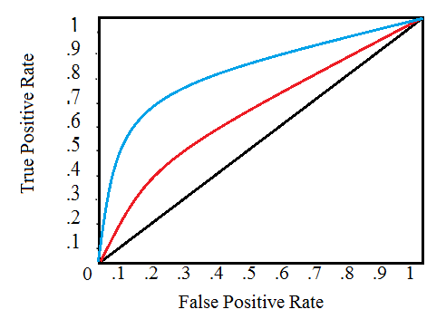
AUC, ROC
AUC : Area under the Curve = ROC curve 아래쪽의 면적
ROC : Receiver Operating Characteristic
Y축 : True Positive Rate
X축 : False Positive Rate
왼쪽 상단(0,1)방향으로 더 휘어질 수록 예측성능이 뛰어난 모델
AUC가 클수록 예측을 잘하는 모델
ROC 곡선을 통해 모델의 성능 평가 or 최적의 분류기준(threshold)을 찾음

Slide 47
AUC, ROC
왼쪽 하단(0,0) : 모두 0(음성/부정)으로 예측
오른쪽 상단(1,1) : 모두 1(양성/긍정)으로 예측
왼쪽 상단(0,1): 잘못 예측한 것 없이 모두 맞춘 경우
Notes:
중앙의 검정선은 랜덤하게 추정한 선으로,
파란선과 빨간선은 각 모델에 대한 예측결과를 표시한 선입니다.
서로 휘어짐 정도가 다른데, 둘 중에서는 왼쪽 상단에 더 가까이 있는 파란색 선이 예측을 더 잘하는 모델이라고 볼 수 있습니다.

Slide 48
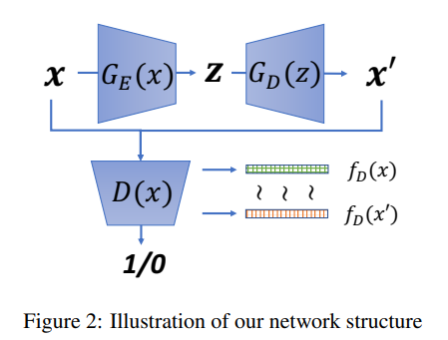
BeatGAN : 재구성의 정규화

Slide 49
BeatGAN 실험 기준
001
>>
Accuracy
얼마나 정확한가?
Data augmentation using time warping 을 했을 때와 안했을 때의 BeatGAN 차이는?
002
>>
Explainability
입력의 비정상적인 부분을 잘 찾아내고 사람들의 주의를 잘 유도할 수 있는가?
설명 가능한 결과를 보여주는가?
003
>>
Efficiency
추론은 얼마나 빠른가?

Slide 50
MIT-BIH ECG dataset

Slide 51
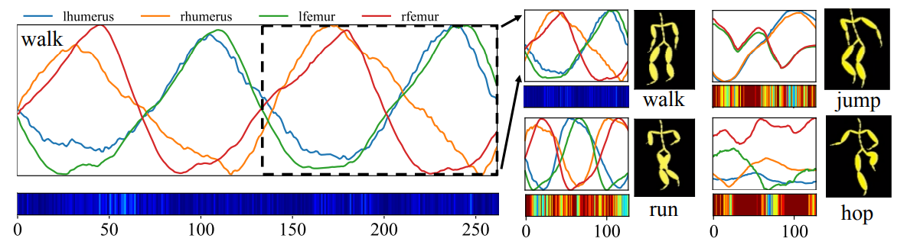
CMU Motion Capture dataset
Figure 3: Example of anomaly detection on motion capture time series(4-dimensions). The right side shows the original time series and heatmaps to pinpoint the anomalies of jumping/running/hopping from walking motions.

Slide 52
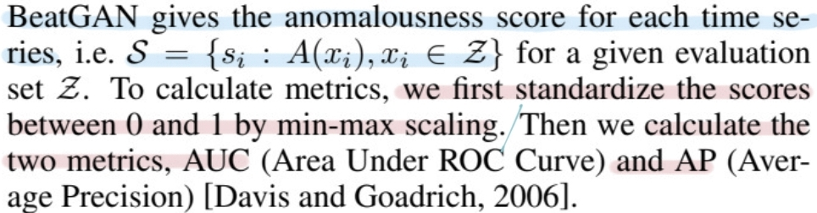
Q1. Accuracy

Slide 53
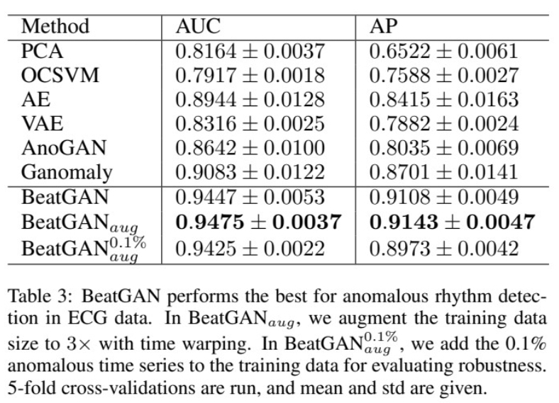

Q1. Accuracy

Slide 54
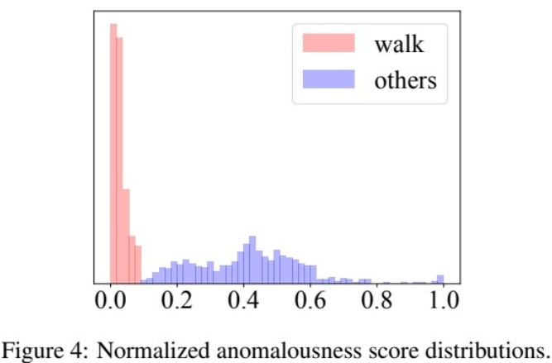
Q1. Accuracy

Slide 55
Q2. Explainability
Figure 3: Example of anomaly detection on motion capture time series(4-dimensions). The right side shows the original time series and heatmaps to pinpoint the anomalies of jumping/running/hopping from walking motions.

Slide 56
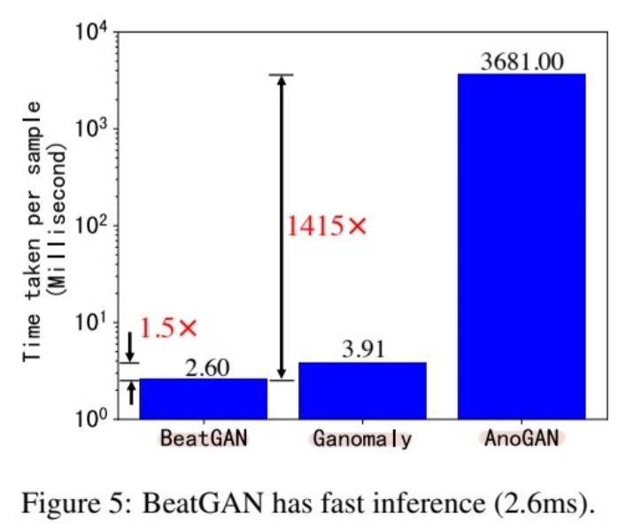
Q3. Efficiency
BeatGAN only takes 2.6ms per beat, which is 1.5x faster than Ganomaly and 1415x faster than AnoGAN.

Slide 57
3. 결론

Slide 58
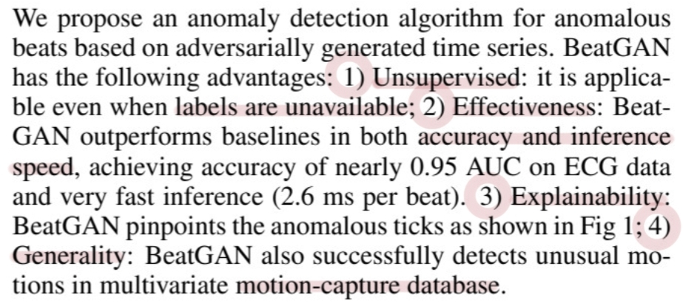
Conclusions

Slide 59
References
ROC curve와 AUC 이해하기 (YeEunOh) https://dsdoris.medium.com/roc-curve%EC%99%80-auc-%EC%9D%B4%ED%95%B4%ED%95%98%EA%B8%B0-126978d80a9e
희소하고 긴 시계열 데이터의 동적 시간 워핑 거리 상계값 개선 서장혁 /Janghyuk Seo 1 , 정우환 /Woohwan Jung 2 , 심규석 /Shim， Kyuseok 3
최윤제 연구원 Naver D2 발표자료 (GAN) https://www.slideshare.net/NaverEngineering/1-gangenerative-adversarial-network
Ki’s blog, Autoencoder based Anomaly Detection https://kh-kim.github.io/blog/2019/12/15/Autoencoder-based-anomaly-detection.html
ITT’s tech-blog, GAN(Generative Adversarial Networks) https://kjhov195.github.io/2020-03-09-generative_adversarial_network/
SPRi, 인공지능 기반 이상감지 기술 https://spri.kr/posts/view/23193?code=industry_trend

